Slide 1

АДАПТАЦИЯ ДЕТЕЙ К УСЛОВИЯМ ДОУ

Slide 2

АДАПТАЦИЯ к условиям ДОУ:
-В огромной степени - отрыв от матери, внезапное прекращение поступления необходимого ему для жизни витамина "М"

Slide 3

В каком возрасте лучше отдавать ребёнка в ДОУ?

Slide 4
факторы, определяющие, насколько успешно малыш справится с адаптационным периодом:
Во-первых, это — состояние здоровья и уровень развития;
Во-вторых, адаптация зависит от возраста;
В-третьих - от индивидуальных особенностей нервной системы;
В-четвёртых -режима, который соответствует возрасту;
В-пятых – сфера общения

Slide 5
Социальные факторы, которые нужно устранить к моменту поступления в детский сад, например:
пассивное курение родителей;
отсутствие закаливающих мероприятий;
несоответствие домашнего режима режиму в новом для ребенка дошкольном учреждении;
лишение общения со сверстниками и незнакомыми людьми;
конфликтные взаимоотношения в семье;
неправильное воспитание ребенка и т. д

Slide 6
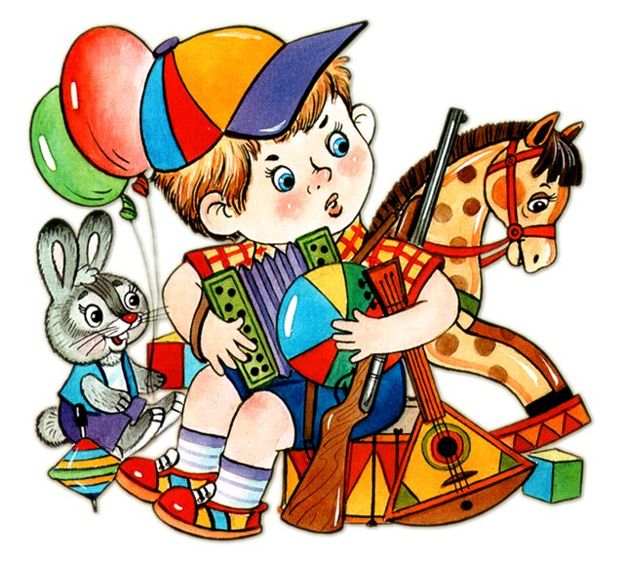
Рекомендации по успешной адаптации детей к условиям ДОУ

Slide 7
Готовя ребенка к детскому саду, обратите особое внимание на навыки самообслуживания. Научите его одеваться, умываться, пользоваться туалетом, самостоятельно есть.
Ребенок привыкнет быстрее, если сможет построить отношения с большим количеством детей и взрослых. Помогите ребенку в этом. Познакомьтесь с другими родителями и детьми.
Научитесь прощаться быстро и твердо. Четко дайте понять, что какие бы истерики ребенок вам ни закатывал, он все равно пойдет в садик - это неотвратимо!
В присутствии ребенка избегайте критических замечаний в адрес детского сада и его сотрудников. Никогда не пугайте ребенка детским садом.
Помните, что на привыкание ребенка к детскому саду может уйти до полугода.

Slide 8
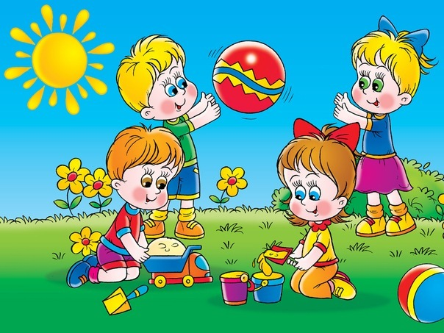
ЖЕЛАЕМ ВАШИМ ДЕТЯМ ЛЁГКОЙ АДАПТАЦИИ. Будьте здоровы!

